Slide 1
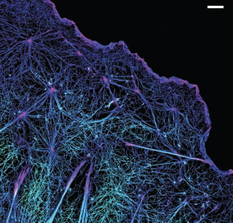
Sub-diffraction limited point spread function achieved by using photo-switchable fluorescence of diarylethene derivatives
100nm
Miyasaka Lab.
Ikegami Takahiro
Ke Xu, H. P. Babcock, X. Zhuang, Nature Methods. 2012, 9, 185–188.
Notes:
では宮坂研究室の池上がこのようなタイトルで発表させていただきます。

Slide 2
Contents
I. Introduction
Optical microscopy
Fluorescence microscopy
Super-resolution microscopy ( e.g. STED, PALM & STORM)
II. My work
Principle
Simulation
Experience
III. Summary
IV. Future work
Notes:
発表の流れですが、まず研究の背景として蛍光顕微鏡および超解像顕微鏡について例をあげて説明したあと、自分のおこなっている研究について紹介し、最後にまとめを述べ、今後おこなっていく研究について述べさせていただきます。

Slide 3
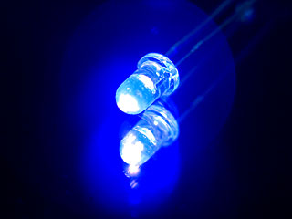
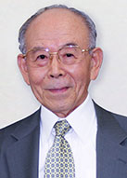
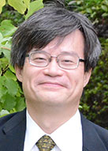
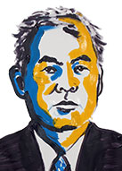
Do you know what won
the Nobel Prize in Physics 2014?
Blue LED
Isamu Akasaki
Hiroshi Amano
Shuji Nakamura
Photo: Nobelprize.org
http://www.nobelprize.org/nobel_prizes/physics/laureates/2014/

Slide 4
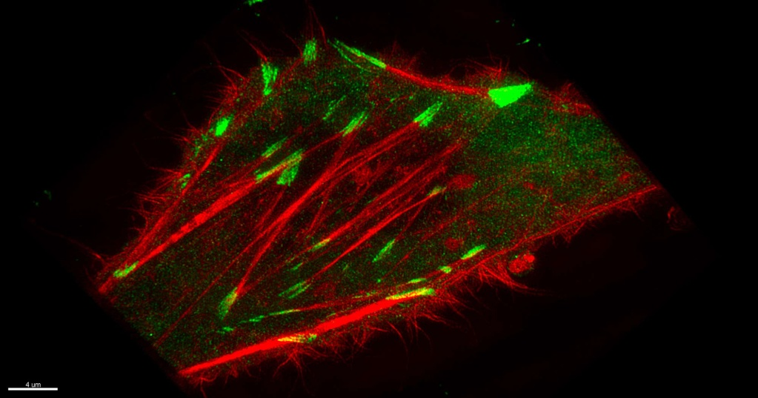
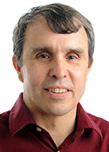
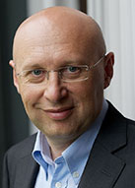
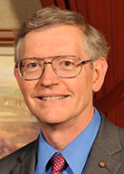
Then, do you know what won
the Nobel Prize in Chemistry 2014?
Super resolution
microscopy
Eric Betzig
Stefan W. Hell
William E. Moerner
Photo: Nobelprize.org
http://www.nobelprize.org/nobel_prizes/chemistry/laureates/2014/

Slide 5
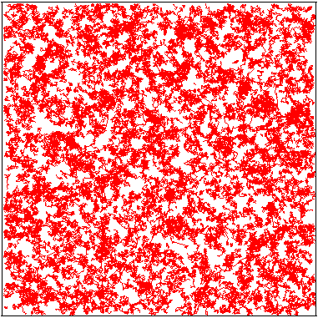
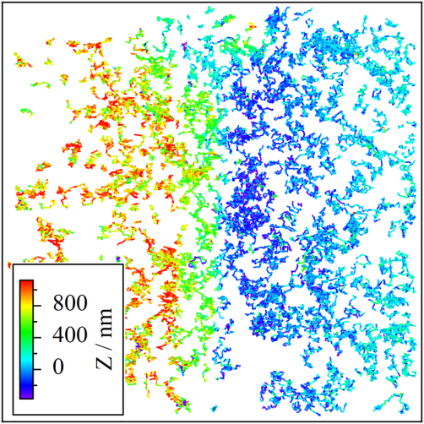
Optical microscopy
One of the commonest methods to observe the microstructures
Observation target
・Biological tissue
・Polymer film
SiO2
Glass
Trajectory of dye in PolyHEA
Arai Yuhei, graduation thesis. 2014
3D trajectory of dye in PolyHEA
Taga Yuhei, thesis for master degree. 2014
Advantage
・Internal structure observation
・Non-destructive and non-invasive observation
・High temporal resolution
…etc
Disadvantage
・Low spatial resolution
SEM ( ≧ 3 nm )
TEM ( ≧ 0.1 nm )
STM ( ≧ 0.1 nm )
Optical microscopy
λ/2 ( ≧ 200 nm)

Slide 6
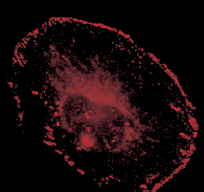
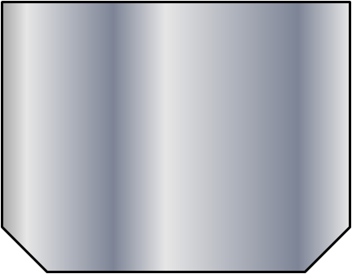
Resolution of optical microscopy
Fluorescence microscopy
Highest resolution in the optical microscopy
Wide field microscopy
CCD camera
Confocal microscopy
Laser or Stage
Scanning
Dye
Imaging
Laser
Sample
example
Confocal fluorescence microscopy
Objective
Fluorescence spot
( Intensity distribution )
Laser intensity distribution
Diffraction limit
回折限界
Dye
Counting photon number
Depended on laser spot size
Notes:
まず観察対象を色素分子で修飾し、そこにレーザー光をあてて蛍光を発せさせます。そこから得られる蛍光像をCCDで取得して画像化する方法や、アバランシェフォトダイオードというフォトン数を観測する機器を用いて、レーザー光を動かしていったそれぞれの位置についてフォトン数を計測し、画像化する方法があります。
観察対象としては生物組織や、高分子のポリマーの構造を観測するのに蛍光顕微鏡はよく用いられております。

Slide 7
Resolution of optical microscopy
Fluorescence microscopy
Highest resolution in the optical microscopy
Wide field microscopy
CCD camera
Dye
Imaging
Laser
Sample
example
Wide field fluorescence microscopy
Objective
Point Spread Function
点広がり関数
Fluorescence
Diffraction limit
回折限界
Dye
Imaging
with CCD
Notes:
まず観察対象を色素分子で修飾し、そこにレーザー光をあてて蛍光を発せさせます。そこから得られる蛍光像をCCDで取得して画像化する方法や、アバランシェフォトダイオードというフォトン数を観測する機器を用いて、レーザー光を動かしていったそれぞれの位置についてフォトン数を計測し、画像化する方法があります。
観察対象としては生物組織や、高分子のポリマーの構造を観測するのに蛍光顕微鏡はよく用いられております。

Slide 8
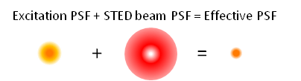
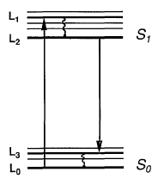
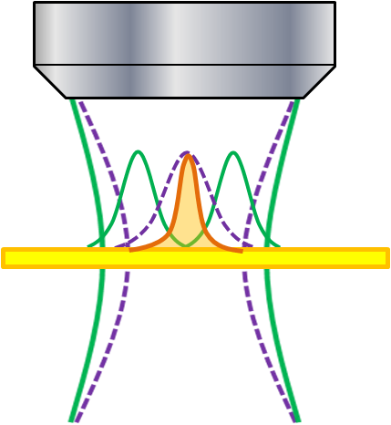
Super-Resolution microscopy
STED ( Stimulated Emission depletion )
Stimulated emission
Stefan W. Hell
Objective
Excitation beam
Fluorescence dye
Dumping beam
S. W. Hell, J. Wichmann, OPICS LETTERS. 1994, 19, 11.
Notes:
まずSTEDですがstimulated emission depletionの略で誘導放出を利用した超解像顕微鏡法です。誘導放出とは励起状態の分子にある波長の強い光を照射して分子を基底状態に戻すという現象のことをいいます。つまり誘導放出光を照射した部分では本来の蛍光は発せられないということになります。したがってオレンジの励起光に対して誘導放出を起こすドーナツ型のSTEDビームを重ねて照射するとSTEDビームの強度が0である真ん中の部分、ドーナツの穴にあたる部分のみ蛍光が観測され元の励起光に比べてその蛍光スポットは小さくなります。この図は横軸が位置で縦軸が蛍光強度を表わした図になっていて、励起光のみだと青色の線のように表わされる蛍光強度分布が誘導放出光によって細くなっている様子がわかります。これは理論について述べた論文なのですが、ローダミンBを色素として用いた場合に、STEDビームとして波長600nmの光、励起光として波長490nmの光を開口数1.4の対物レンズを通して照射するとその蛍光強度分布のFWHMが50nmとなると筆者は述べており、これは励起光の回折限界よりも小さい蛍光スポットが形成可能であることを示しています。

Slide 9
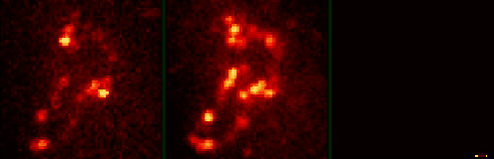
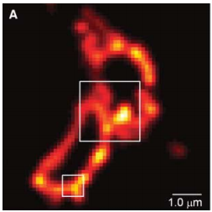
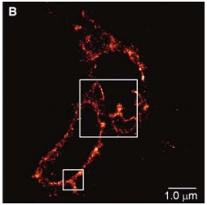
Super-Resolution microscopy
PALM ( PhotoActivated Localization Microscopy )
Eric Betzig
Blinking image
(光の明滅)
Normal image
Localization
(位置決定)
STORM ( STochastic Optical Reconstruction Microscopy )
⇒Photoswitching
E. Betzig, et al., Science, 313, 1642-1645 (2006).
Normal image
PALM image

Slide 10
Super-Resolution microscopy
STED Microscopy
Stimulated emission
Objective
Excitation beam
Fluorescence dye
My work
Photochemical reaction!!
Dumping beam
⇒Purpose
Using weaker intensity beam to avoid breaking samples

Slide 11
Contents
I. Introduction
Optical microscopy
Fluorescence microscopy
Super-resolution microscopy ( e.g. STED, PALM & STORM)
II. My work
Principle
Simulation
Experience
III. Summary
IV. Future work

Slide 12
Super-resolution by employing
photo-switchable fluorescent molecule
diarylethene derivative (DE1)
Φ_{F} =0.88
non-Fluorescent
UV
(Φ_{oc}= 0.43)
Fluorescent
Vis.
(Φ_{co}= 1.6×10⁻⁴)
Open-form
Closed-form
Notes:
私は蛍光スイッチング分子を用いて新たな超解像顕微鏡法を開発することを目的として研究をおこなっています。
ここに示しますのが、その蛍光スイッチング分子であるジエリールエテン誘導体です。以下DE１と呼びます。
DE1は紫外光で無蛍光性の開環体から蛍光性の閉環体へと異性化を起こし、励起光によって蛍光を発します。しかし、この励起光によって開環反応も同時に起こります。

Slide 13
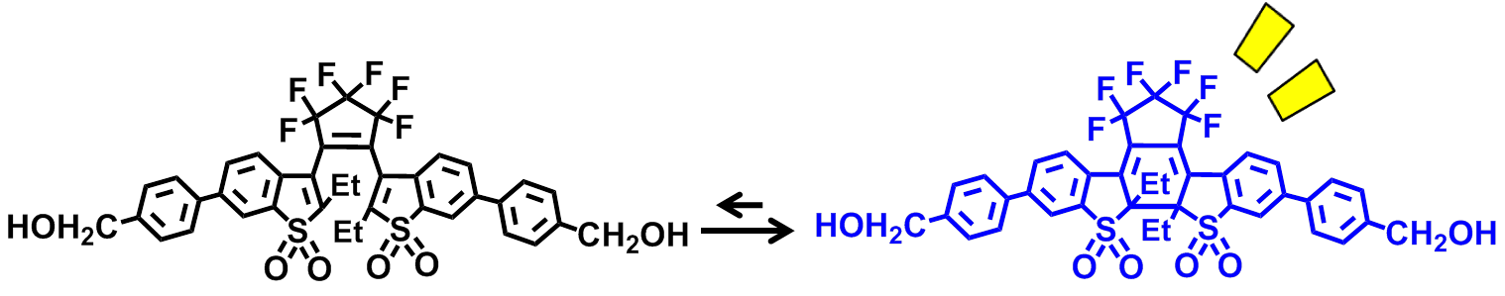
Principle
Fluorescent
UV
Vis.
Open-form
UV
Closed-form
Vis.
Objective
Visible position is shifted.
PSF
Dye (DAE1)
※
Effective fluorescent spot size is changed by modulating a overlap of UV and Visible light.
Notes:
閉環反応は非常に小さい強度でも起こるので、紫外光を非常に小さい強度にします。一方、閉環反応に比べると蛍光を観測するための励起光強度は非常に大きくなければならないので、励起光として可視光を高強度で照射します。すると紫外光でも蛍光は発せられますが、その強度が可視光と大きく違うために実質的な蛍光は可視光によるものしか観測できません。すなわち紫外光、可視光がどちらも照射されている領域のみ蛍光を観測し続けることができ、どちらか一方のみ照射されている領域では蛍光が観測されないようになります。
われわれは紫外光、可視光の強度の違いによって生じるDE１の性質を利用し、可視光と紫外光が重なって照射される面積を小さくすると、実効的な蛍光スポットを小さくできるのではないかと考えました。これを確認するために数値計算によって見積をおこない、実験によって最適条件の検討をおこないました。

Slide 14
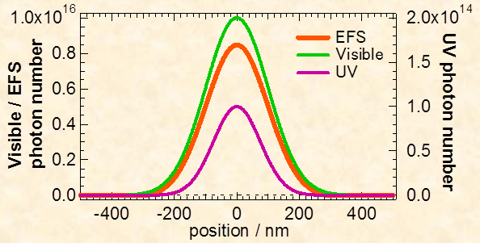
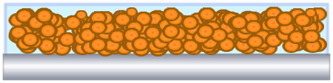
Simulation
Laser
Laser & Fluorescence Intensity Distribution
DE1
PMMA
cover glass
parameter
Φ : Reaction yield
I : Intensity
C : Concentration
Vis. position = 0 nm
Relation between Inter-spot distance & FWHM
FWHM = 230 nm
Vis. position= - 550 nm
FWHM = 40 nm
※FWHM : 半値全幅
Notes:
まず数値計算ですが、PMMA中にDE1をしきつめて可視光および紫外光を照射したときにDE1がどのような蛍光強度分布を表わすかをシミュレーションしました。反応収率やレーザー強度、開閉環体濃度などの種々のパラメーターを検討することにより実効的な蛍光スポットの見積をおこないました。図の緑の線が可視光で、紫の線が紫外光、そしてオレンジの線が計算によって見積もった実質的な蛍光スポットの強度です。 紫外光の照射位置はそのままにして可視光の照射位置を左にシフトさせていくと蛍光スポット、オレンジの線のカタチが変形しています。
この内、可視光の照射位置が真ん中にあるときと、最も左にあるときについて半値全幅、FWHMを比べてみると、可視光が左にシフトしているときのほうが蛍光スポットの幅は細くなっています。両レーザー光の中心間距離、つまり可視光の位置をどれだけ動かしたという距離についてFWHMをプロットしていくと、中心間距離が大きくなるにつれてFWHMが小さくなっており、したがって両レーザー光の重なる面積を小さくすることによって蛍光スポットサイズを小さくできることが数値計算では確認できました。

Slide 15
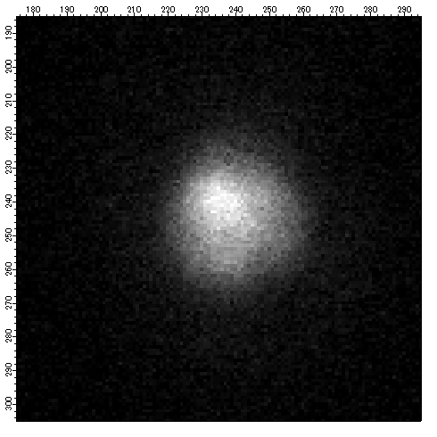
Imaging with CCD camera
example
Laser
CCD camera
DE1
PMMA
Imaging
cover glass
Vis. position = 0 nm
Relation between Inter-spot distance & FWHM
FWHM = 230 nm
Vis. position= - 550 nm
FWHM = 40 nm
※FWHM : 半値全幅

Slide 16
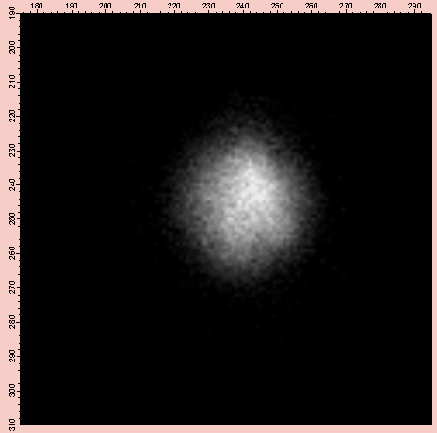
Imaging with CCD camera
Fluorescent intensity
Guest
DE1
Host
PMMA
Parameter
Sample preparation
Intensity ( UV & Vis.)
Irradiated position (Vis.)
FWHM
949 nm
FWHM
334nm
Relation between Inter-spot distance & FWHM
1μm
※ Position of visible light was shifted to left.
Notes:
次に実験結果を示します。
光強度や照射位置などのパラメーターを変えることにより蛍光スポットが小さくなる条件を検討しました。図の白い部分が蛍光スポットで、可視光の照射位置を左にシフトさせていくと蛍光スポットが小さくなっていっていることがわかります。 このうち赤線部分の蛍光強度をグラフのように表わすと、スケールは大きく異なりますが、先ほど数値計算によって見積もられた蛍光スポットの概形に類似していることが確認できます。数値計算と同様に両レーザー光の中心間距離についてFWHMをプロットすると、両レーザー光の中心間距離が大きくなるにつれて蛍光スポットの幅が小さくなっていることが確認できます。しかし実験ではCCDカメラを用いて蛍光像を取得したのですが、CCDカメラを用いた場合だと得られる蛍光像は回折限界以下にはなりません。

Slide 17

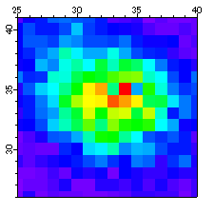
Stage scan imaging with APD
Condition
single molecule
･ a few dye in several micrometers square
･ only a dye in laser light
PMMA
cover glass
Stage Scanning
DE1
Imaging
LASER
example

Slide 18

Stage scan imaging with APD
Principle
Distribution of
laser intensity
C
Stage
Measure photon number
Stage
B
D
Objective
A
B
C
D
E
A
E
DM
Laser
※ Depended on the distribution of laser intensity
Lens
Objective
Pinhole
Lens
・Laser intensity is measured.
・A fluorescence spot which is smaller than diffraction limit can be got.
・The resolution is depended on the laser spot size and the step length of a stage.
APD
Optical setup
Notes:
そこで回折限界以下の蛍光像を取得するためにアバランシェフォトダイオードとステージスキャンを組み合わせて測定をおこないました。その条件と原理について説明します。数マイクロメートル四方に色素が数個しか存在しないようなサンプルを調製し、レーザー照射体積中に色素が一つだけ存在する条件にします。こちらが測定する光学系です。レーザーをこちらから入射し、ダイクロミックミラーではねてサンプルに照射します。サンプルから出た蛍光をレンズ、ピンホールを通してアバランシェフォトダイオードに入射し、フォトン数を測定します。レーザー強度がこのように分布するステージ上で色素分子をA、B、C、D、Eの順に動かしていき、そのフォトン数をアバランシェフォトダイオードでそれぞれ測定すると、そのフォトン数は右図のA、B、C、D、Eのような値をとり、レーザー強度分布を反映したカタチになります。すなわち、単純に色素が発する蛍光像を取得しているのではなく、蛍光が発せられる部分のレーザー強度を測定していることになります。したがってこの蛍光が発せられる部分のレーザースポットサイズが回折限界よりも小さければ、得られる蛍光像も回折限界よりも小さくなります。この場合の分解能はレーザースポットサイズに加えてステージの動かせる細かさによって決まり、そのステップ長を小さくすることができれば、より分解能の高い蛍光像の取得が可能となります。この方法を用いて実効的な蛍光スポットの大きさを測定しました。

Slide 19
Stage scan imaging with APD
Experimental condition
Laser intensity : UV 3.01 nW, Vis 35.1 μW Sample : DE1 10⁻¹¹ M, PMMA 1 w%
Laser spot model
Stage scan image
Fluorescence Intensity Distribution
UV & Vis. completely overlaped.
FWHM
222 nm
UV
Vis.
UV & Vis. partly overlaped.
FWHM
69.5 nm!!
With a confocal microscopy, smaller fluorescence spots were formed.
Notes:
その結果がこちらです。上に載せているのが紫外光と可視光を完全に重ねて照射したときの場合で、得られた蛍光スポット像のFWHMは772nmという値であるのに対して、下が紫外光と可視光の一部だけを重ねて照射したときの場合で、得られる蛍光スポット像のFWHMは241nmであり、実質的な蛍光スポットサイズが小さくなっていることが確認できました。

Slide 20
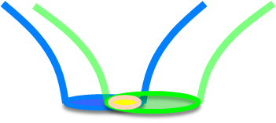
With doughnut beam
Anisotropically reducing size
Laser spot model
Stage scan image
Isotropically reducing size
Objective
Excitation beam
Dumping beam
Fluorescence spot

Slide 21
With doughnut beam
Visible ( Doughtnut-shaped )
Visible ( Gaussian-shaped )
Visible ( Donut + Gaussian )
Effective Fluorescence Spot
UV
Visible
FWHM
～100 nm

Slide 22
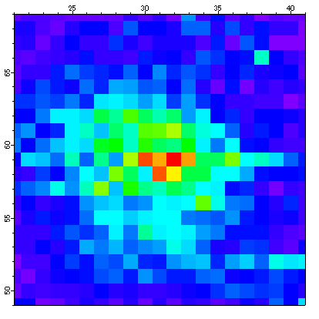
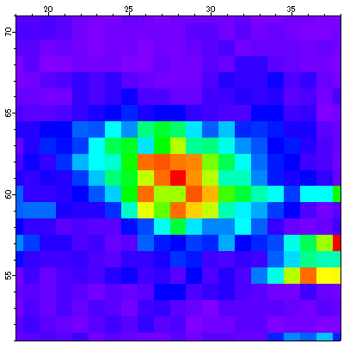
With doughnut beam
Experimental condition
Laser intensity: UV 0.378 nW, Vis 2.7 μW, Donut 8.28μW Sample: DE1 10⁻⁹ M, PMMA 1 w%
Laser spot model
Stage scan image
Fluorescence Intensity Distribution
Without
Doughnut beam
FWHM
243 nm
UV
Vis.
With
Doughnut beam
FWHM
183 nm!!
Doughnut
With doughnut-shaped beam, fluorescence spots isotropically became smaller.

Slide 23
Summary
・I explained about super-resolution microscopes such as STED, PALM, and STORM.
・We formed fluorescence spots smaller than the diffraction limit size.
・Fluorescence spots isotropically became smaller with the doughnut beam irradiation.
UV
Vis.
Notes:
以上をまとめると、
例としてSTEDやSTORM、PALMをあげて蛍光顕微鏡および超解像顕微鏡について説明しました。
数値計算および繰り返しの実験により蛍光スイッチング分子を用いて蛍光スポットを小さくすることが可能な条件を決定しました。

Slide 24
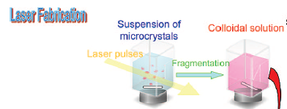
Future work
・ Fluorescence spot size are Isotropically reduced smaller than diffraction limit.
・Nanoparticle of DE1 is made.
・ Biological tissues or structures of polymer are modified by DE1, and they are observed.
T. Asahi, T.Sugiyama, H. Masuhara, Acco. of chem. res., 2008.
Notes:
今後おこなっていくこととしては
まず回折限界よりも小さい蛍光像を取得すること
次にこのようなドーナツビームを可視光として用いて等方的な蛍光スポットをつくること
生物組織や高分子の構造体にDE1を修飾してその構造を観察するということをおこなっていきたいと考えています。

